Slide 1
Projet ZELDIABLO
DUMONT Nathan, GRAINE Mathis S2C

Slide 2
PRESENTATION GLOBALE:
Création d'un labyrinthe par défaut
Collision avec les Murs
Déplacement aléatoire des monstres
Génération de monstres immobiles
Collision avec un monstre
Cases déclencheur
Cases piégées
Attaque du joueur / Attaque directionnelle
Mort des monstres
Affichage des attaques
Fin du jeu : mort du héros
Affichage des sprites
Gestion d’un labyrinthe multi-étages

Slide 3
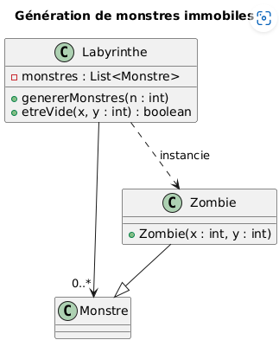
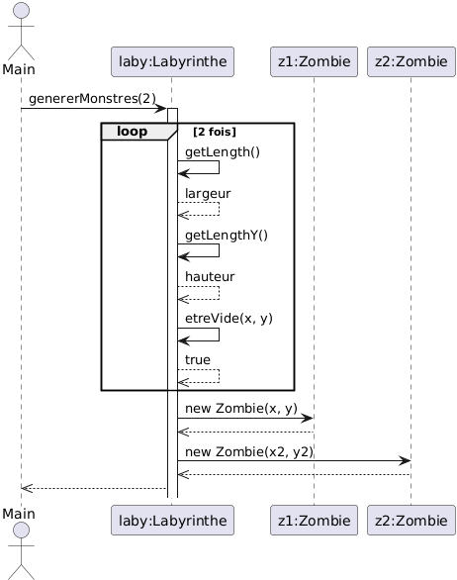
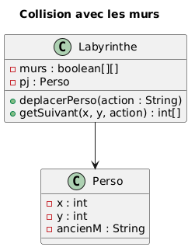
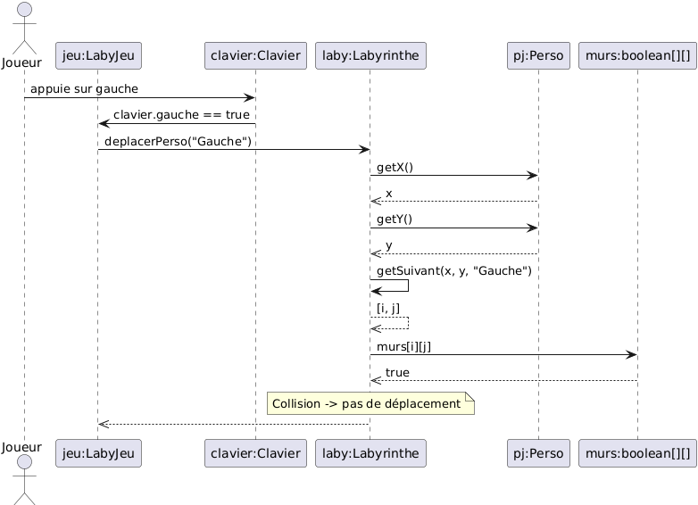
ITERATION 1 :
Création de la méthode genererMonstre()
Ajout des collisions avec les murs

Slide 4
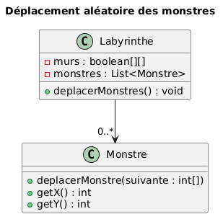
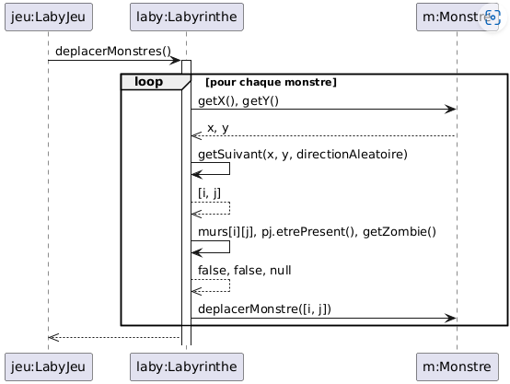
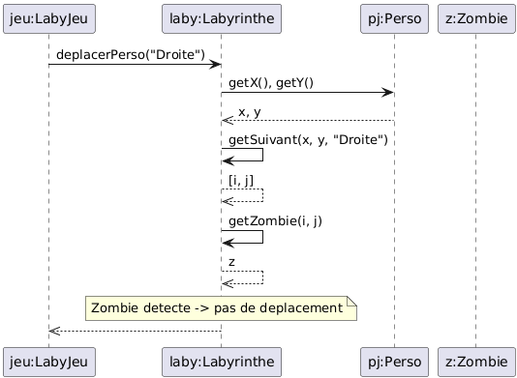
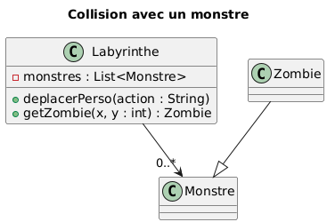
ITERATION 2 :
Déplacement aléatoire des monstres
Collision avec un monstre

Slide 5
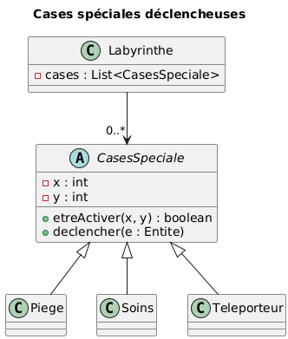
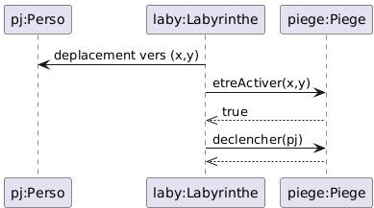
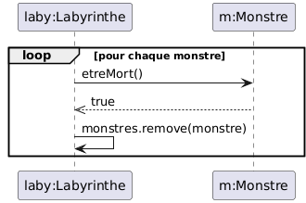
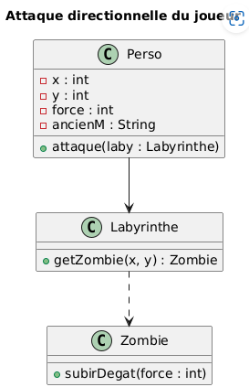
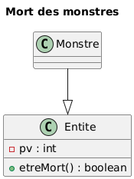
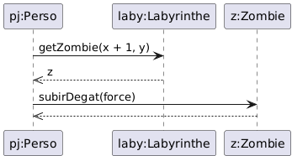
ITERATION 3:
case déclencheur / piège
Attaque du joueur(directionnelle)
Mort des monstres

Slide 6
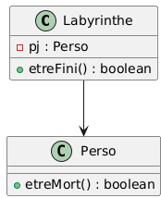
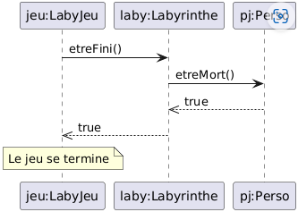
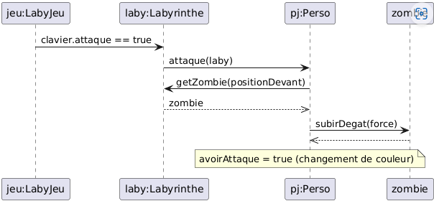
ITERATION 4:
Mort du joueur
Affichage attaque du joueur

Slide 7
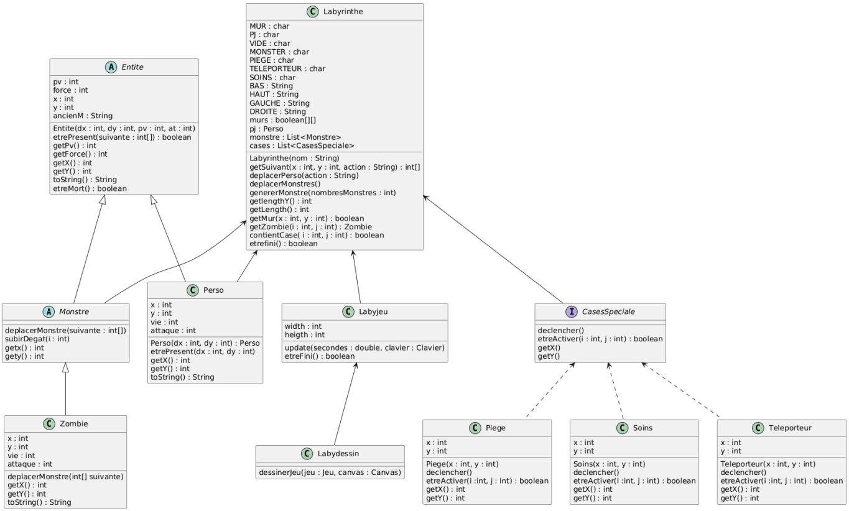
DIAGRAMME DE CLASSE :

